Slide 1






NHIỆT LIỆT CHÀO MỪNG CÁC CON ĐẾN VỚI GIỜ HỌC TOÁN
Bài 5: Luyện tập( TR.36)

Slide 2


1. Khởi động
Phương pháp thực hiện

Slide 3
Số?
4 gồm 2 và …..
2
6 gồm ….. và 5
1
4 và 3 được ....
7

Slide 4

2. Luyện tập

Slide 5
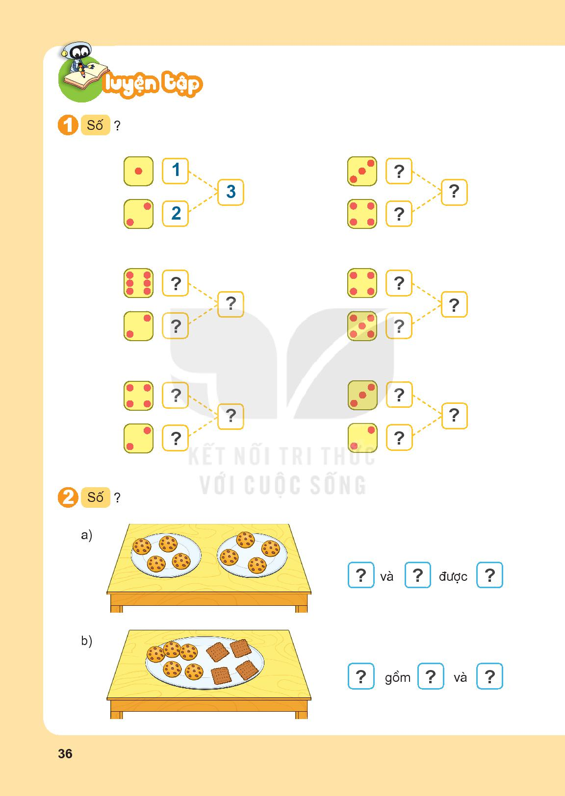
3
7
4
6
4
8
9
2
5
4
3
6
5
2
2

Slide 6
4
4
8
9
5
4
9 gồm 4 và 5

Slide 7
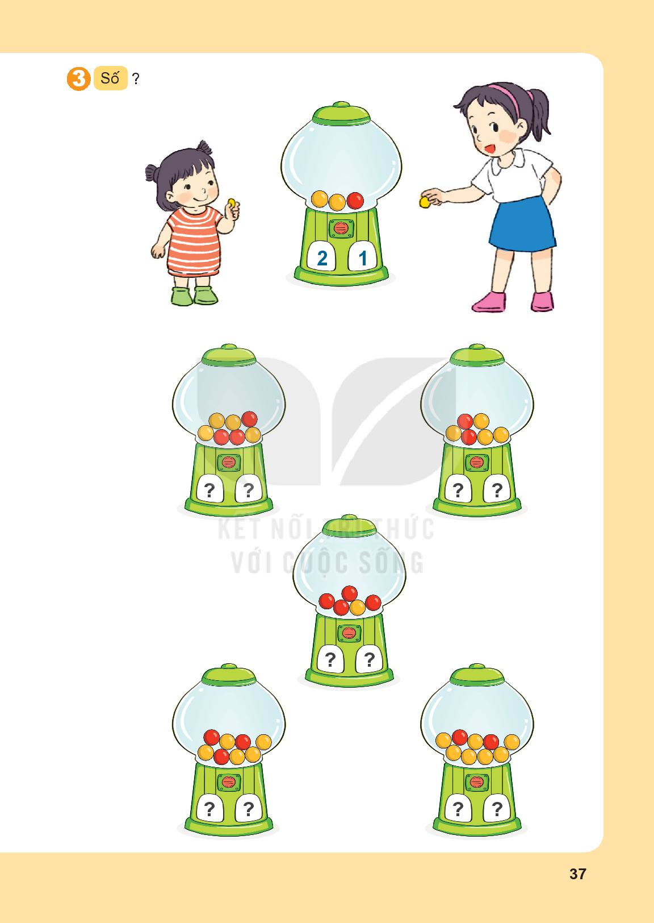

Slide 8
HƯỚNG DẪN HỌC SINH
LÀM BÀI TẬP TOÁN
Trang 31, 32

Slide 9
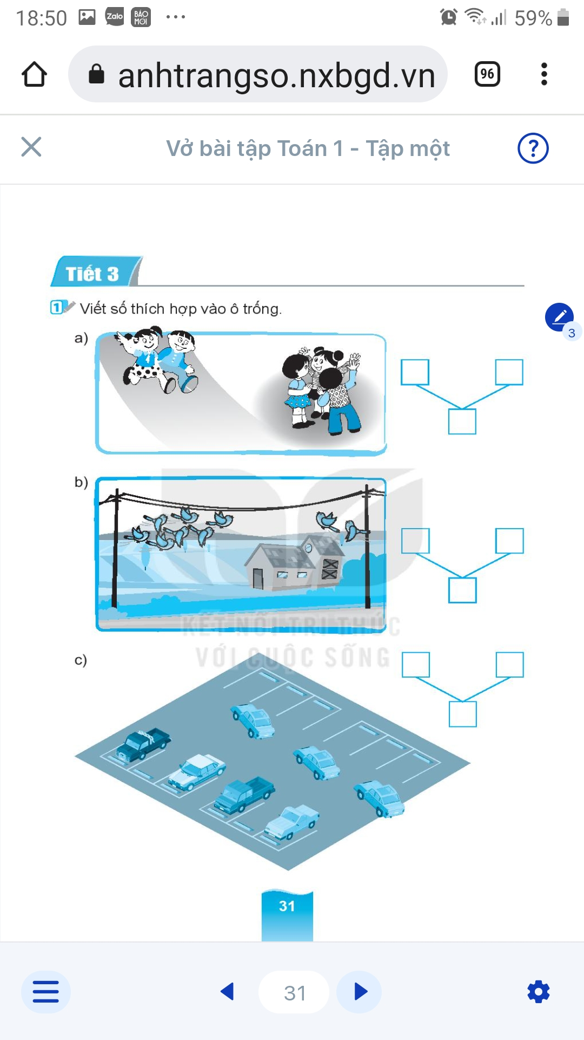
2
3
5
7
2
9

Slide 10
4
3
7

Slide 11
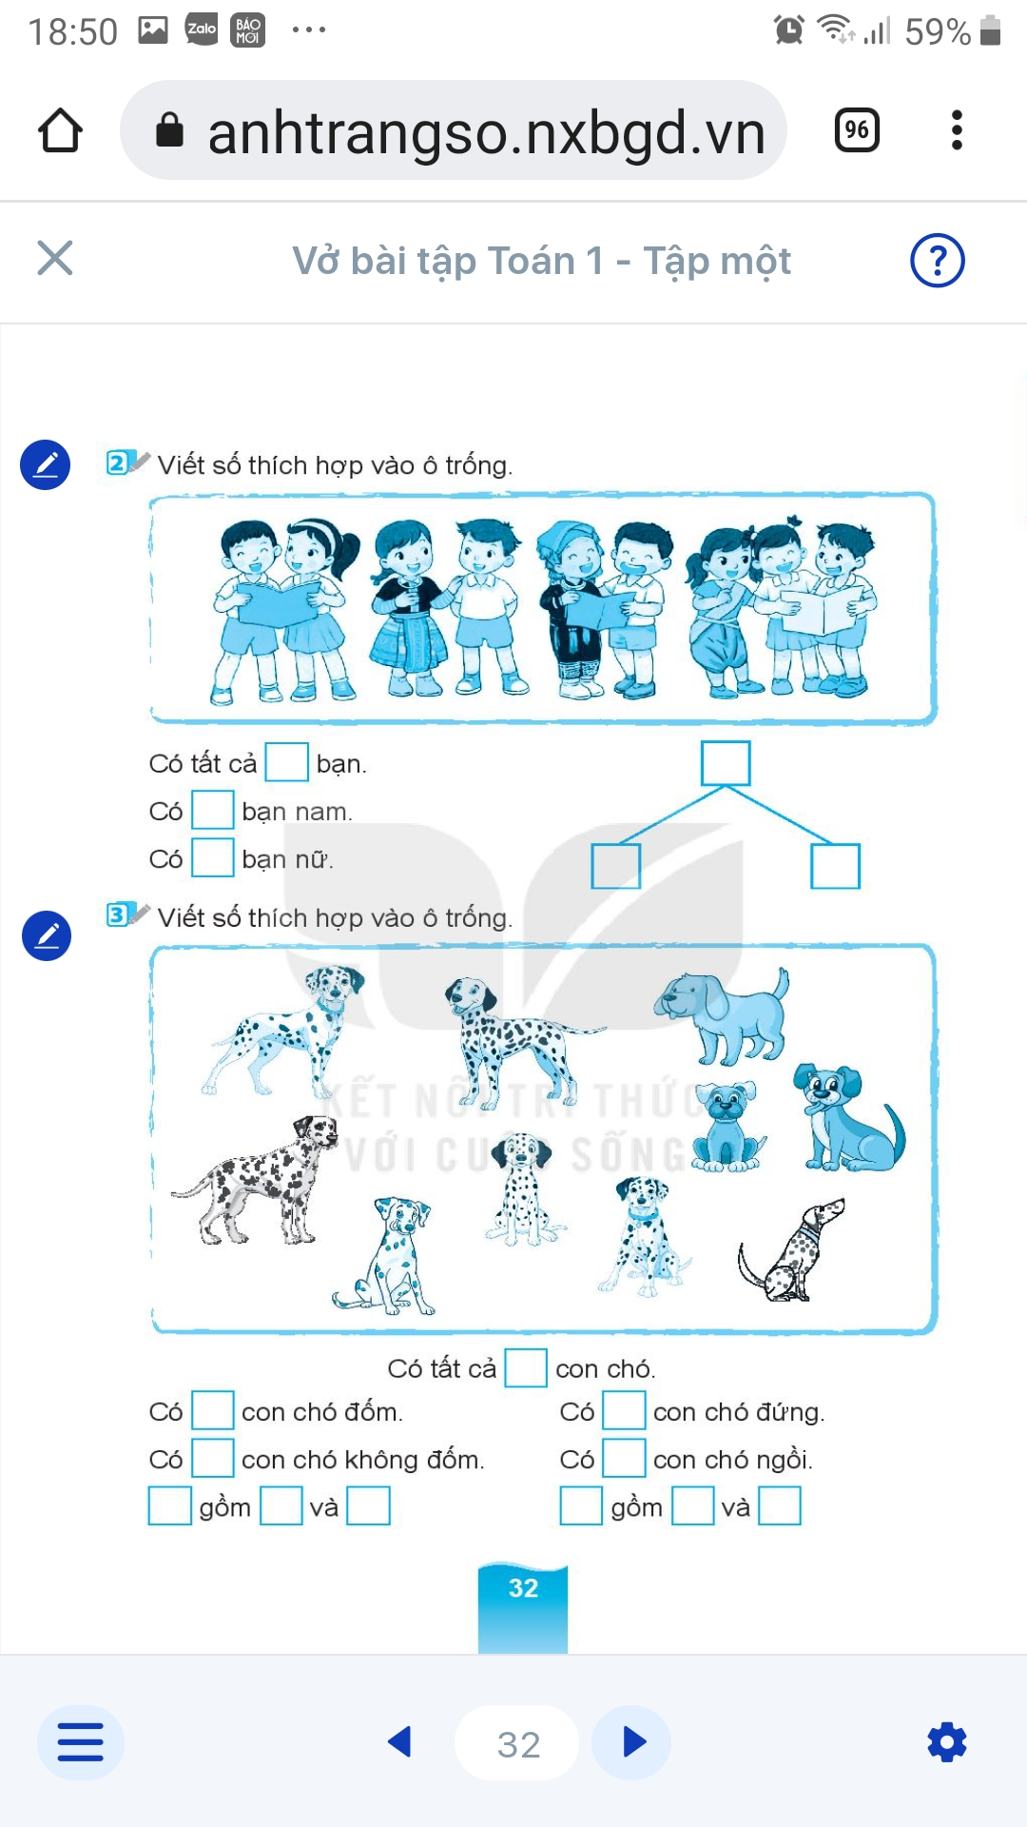
9
9
4
5
4
5

Slide 12
10
7
4
3
6
10
7
3
10
6
4

Slide 13


Bài học kết thúc.
Cảm ơn các con!

